Slide 1
Katecheza 11
Jan Paweł II przyjaciel dużych i małych.
kl. 1

Slide 2
Witam Was bardzo serdecznie.
Na dzisiejszej katechezie poznamy bardzo ważną osobę dla wszystkich Polaków. Jest to postać Jana Pawła II papieża - Polaka. Był to człowiek głębokiej wiary, człowiek, którego kochali ludzie z całego świata, człowiek otwarty na potrzeby drugiego człowieka, radosny i uśmiechnięty.

Slide 3
Rodzice Karola: Karol i Emilia
Tatuś Karola był porucznikiem, żołnierzem polskiej armii. Mamusia Emilia opiekowała się domem i dziećmi. Ich syn Karol, Józef Wojtyła urodził 18 maja 1920 roku się w Wadowicach, małym miasteczku niedaleko Krakowa.

Slide 4
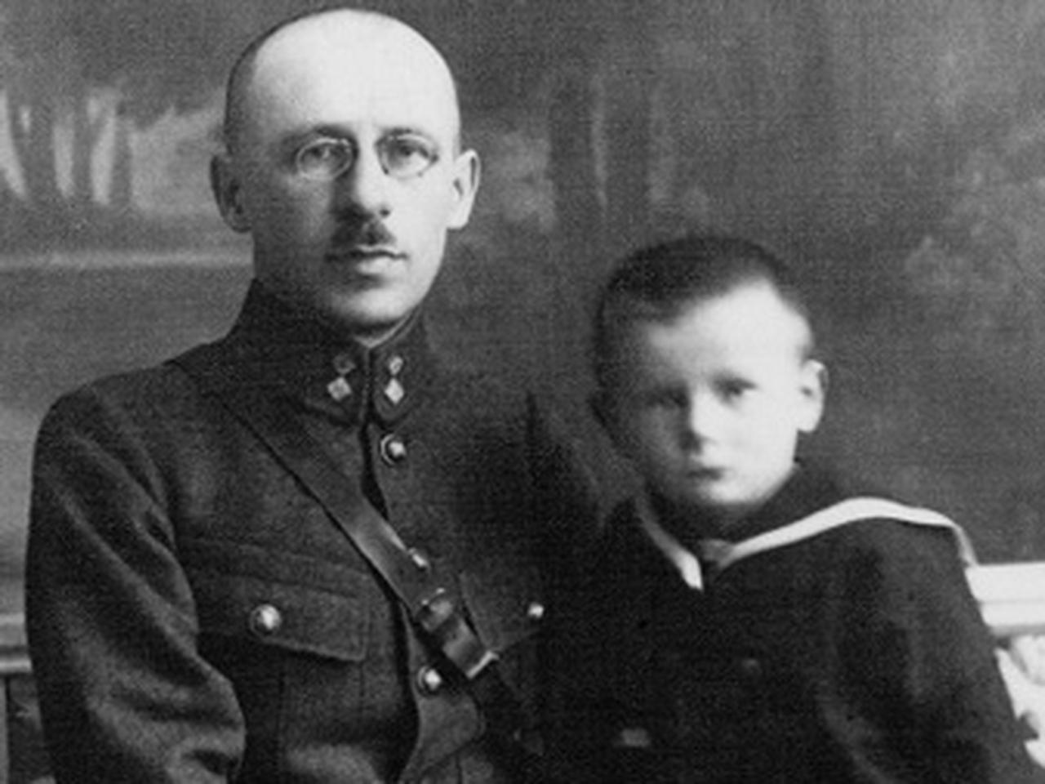
Mama Emilia i tata Karol

Slide 5
Smutek Karola
Niestety, kiedy Karol miał 9 lat jego mamusia zachorowała i umarła na serce. Zaopiekował się nim bardzo troskliwie tatuś. Po kilku latach przeprowadzili się obaj do Krakowa. Karol mógł się uczyć dalej.

Slide 6
Sport Karola
Karol bardzo dobrze się uczył. Należał do szkolnej grupy teatralnej, był też ministrantem. Lubił chodzić na wycieczki w góry i grać z kolegami w piłkę nożną. Najczęściej stał na bramce. Koledzy nazywali go LOLEK.

Slide 7
Karol Wojtyła
Marzył o tym, by zostać aktorem. Jednak odkrył, że Bóg powołuje go, aby został księdzem. Do kapłaństwa przygotowywał się w ukryciu, bo trwała II wojna światowa, a Niemcy nie pozwalali Polakom studiować.

Slide 8
Karol został księdzem
Kiedy wojna się skończyła Karol został księdzem. Bardzo lubił pracować z dziećmi i młodzieżą. Szybko mianowano Go biskupem Krakowa, a potem kardynałem, bo widziano, jak bardzo kocha Pana Boga, jak pięknie się modli i służy ludziom.

Slide 9
Karol Wojtyła PAPIEŻEM
16 października 1978 roku wszyscy Polacy poczuli się dumni i wzruszeni. W Watykanie ogłoszono, że nowym papieżem wybrano kardynała Karola Wojtyłę, który przybrał imię Jana Pawła II

Slide 10
Papież kochał Boga
Jan Paweł II pragnął, by wszyscy poznali Pana Jezusa i nie bali się Go, dlatego wołał: „Nie lękajcie się otworzyć Chrystusowi, drzwi waszych serc”.

Slide 11
List do dzieci
Jan Paweł II napisał specjalny list do dzieci Chciał im opowiedzieć, o tym, jak bardzo mocno kocha je Pan Bóg. Poprosił, aby dzieci modliły się za cały świat. A na końcu sam pomodlił się za nie tymi słowami: „Podnieś rączkę Boże Dziecię i błogosław wszystkim dzieciom na całym świecie”.

Slide 12
Jan Paweł II kochał dzieci
Papież Jan Paweł II spotykał się z dziećmi różnych kontynentów. Ponieważ znał dużo języków obcych, rozumiał co mówią dzieci i mógł z nimi rozmawiać.

Slide 13
Spotkania z dziećmi
Pewnego razu papież spotkał się z polskimi dziećmi. Dzieci pytały go o różne sprawy. Jedna dziewczynka spytała, czy lubi gumę do żucia. Ojciec Święty roześmiał się i powiedział, że nie wie, bo mu takich smakołyków nie dają.

Slide 14
Wizyty Jana Pawła II w Polsce
Podczas swoich wizyt odwiedzał Jasną Górę, aby pokłonić się Maryi Jasnogórskiej. Ojciec Święty często modlił się słowami: „TOTUS TUUS”, które oznaczają „Jestem cały Twój Maryjo; Pragnę Ci służyć i być Twoim ukochanym synem”.

Slide 15
Choroba Jana Pawła II
Jan Paweł II był papieżem przez ponad 26 lat. Pod koniec życia ciężko zachorował i osłabł, ale mimo to, ludzie nadal czuli, że ich wszystkich całym sercem kocha i modli się za nich. Do końca życia był pogodny i pełen dobroci

Slide 16
Obejrzyj Jan Paweł II film z serii "Aureola - od Stanisława do Karola https://www.youtube.com/watch?v=3Mpjh3o2P_A

Slide 17
2 kwietnia 2005 papież Jan Paweł II odszedł do domu Ojca.

Slide 18
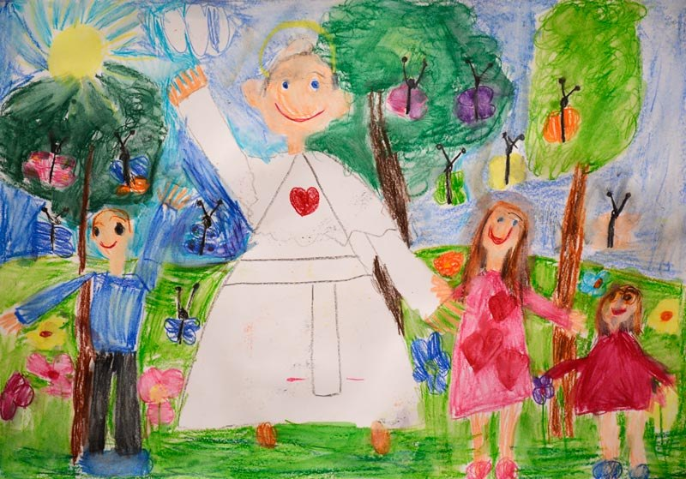
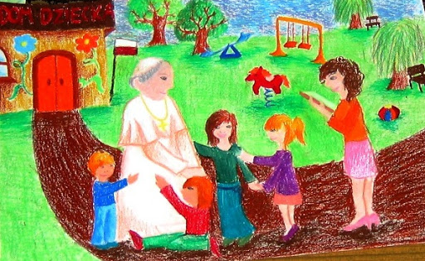
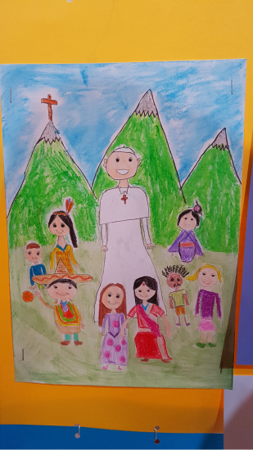
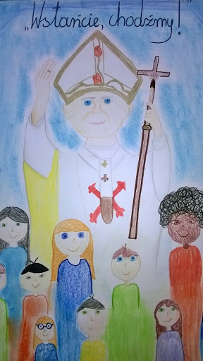
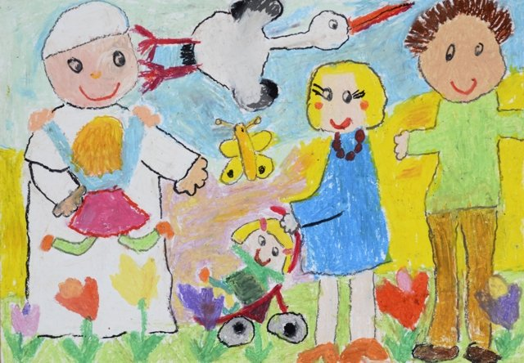

Slide 19
Piosenka „Skarby” PROMYCZKI DOBRA
1. Karol Wojtyła, gdy był mały, nie wiedział, że ma być papieżem, którego świat ogłosi świętym, którego Bóg za wzór wybierze. Gdy został Janem Pawłem Drugim – On, z Polaków rodu, szukając sercem Bożych skarbów, sam stał się SKARBEM wśród narodów. Ref.: Skarby? Skarby! Chcesz je znaleźć? Bądź podobny do Niego i podążaj z nami ścieżką Jana Pawła Drugiego!
Skarby? Skarby! Chcesz je znaleźć? Bądź podobny do Niego i podążaj z nami ścieżką Jana Pawła Drugiego! – polskiego świętego!
https://www.youtube.com/watch?v=jlzmysLZOS8
2. Jan Paweł Drugi kochał ludzi i Boga, więc zawierzył Bogu. Szukając sercem Bożych skarbów, sam stał się SKARBEM wśród narodów. Ze słów prostotą: TOTUS TUUS, Maryi życie ofiarował i ludzi w Bogu rozmiłował - pielgrzymiej szansy nie zmarnował.

Slide 20
Śpiewaj dalej ……..
3. Czas? „Czas ucieka – wieczność czeka!” – miał w sercu Karol to przesłanie, gdy z ojcem dróżki kalwaryjskie przemierzał. No i… w Watykanie! I wszędzie, gdzie pielgrzymia droga zawiodła jego myśl i słowa, powtarzał, żeby się nie lękać, by dzielnie iść! Iść z wiarą w Boga!

Slide 21
Śmieszne zdjęcia Jana Pawła II

Slide 22
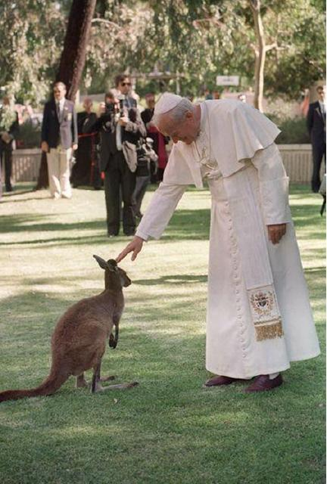

Slide 23
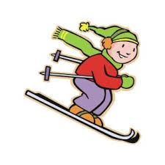
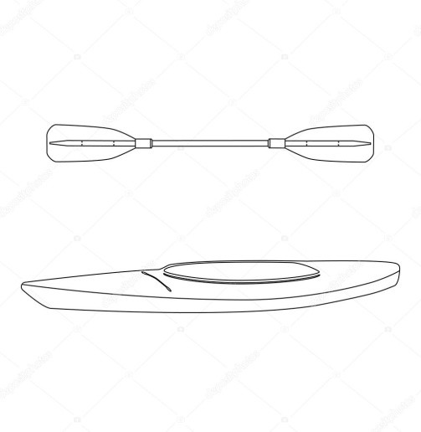
Zadanie wykonaj w zeszycie.
1. Napisz temat katechezy w zeszycie.
2. Z czym kojarzą ci się te obrazki? Narysuj je zeszycie i napisz. Zdanie zacznij: Jan Paweł II…..

Slide 24
Pozdrawiam Was kochani. Życzę przyjemnej pracy. Jestem z Was dumna, że tak świetnie pracujecie. Pozdrawiam waszych rodziców.
SZCZĘŚĆ BOŻE! Monika Piwowarczyk

